Slide 1
Introductie Externalized Authorization Management
Michiel Trimpe – Federatieve Toegangsverlening

Slide 2
Wat is toegangsverlening?
Op basis van toegangsbeleid verzoeken tot gegevensverwerking geheel of gedeeltelijk toestaan of afwijzen

Slide 3
Perspectieven op toegangsverlening
Ontwerp
Beheer
Ontwerp en bouw van applicaties en infrastructuur
Toegangs-verlening
Functioneel en technisch beheer van applicaties en infrastructuur
Werking
Uitvoering van toegangsverlening gegevensverwerking door applicaties en infrastructuur

Slide 4
Traditioneel: Embedded Authorization
Beheer toegangsbeleid met behulp van
IGA/AD gebruikersrollen
beheersinterfaces per applicatie
wijzigingsverzoeken aan ontwikkelteams en leveranciers.
Ontwerp
Beheer
In applicaties worden beleid en beheersinterfaces voor toegang gecodeerd.
Applicatie rollen worden aan IGA/AD gekoppeld waar mogelijk .
Toegangs-verlening
Werking
Toegang wordt grofmazig verleend op basis van:
gebruikers rollen,
applicatie instellingen en
hand-gecodeerd toegangsbeleid
dat uren tot maanden verouderd kan zijn.

Slide 5
Modern: Externalized Authorization
Bepaal de informatie die vereist is voor toegangsbeslissingen en waar en hoe beslissingen afgedwongen moeten worden afgedwongen
Ontwerp
Beheer
Stem organisatorisch - en technisch toegangsbeleid consistent op elkaar af.
Ontwerp
Beheer
Toegangs-verlening
Toegangs-verlening
Beslis over verwerkingsverzoeken op het moment van ontvangst op basis van volledige en actuele informatie en beleid.
Werking
Uitvoering

Slide 6
Werking
Hoe verloopt moderne toegangscontrole in de praktijk?

Slide 7
Werking
Vat het verwerkingsverzoek samen conform een gestandaardiseerd informatiemodel.
Beslis op basis van het verzoek, toegangsbeleid en de context. Leg dit op herleidbare wijze vast.
Dwing de genomen beslissing af in de verwerkingsketen.

Slide 8
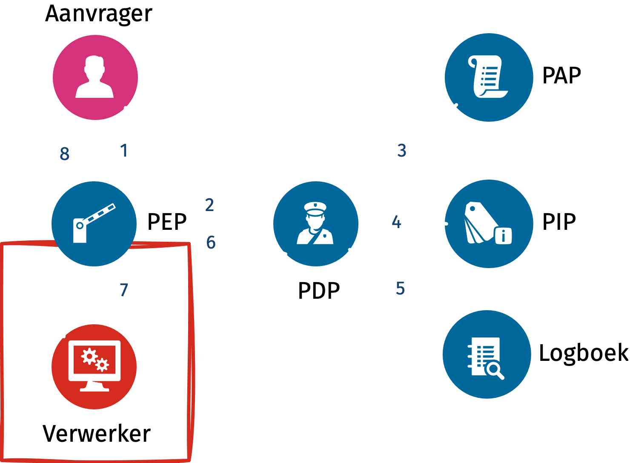
1. Aanvrager dient verwerkingsverzoek in
De applicatie ontvangt een verzoek om data te raadplegen, vast te leggen, te wijzigen, wissen, etc.
Dit verzoek wordt opgevangen door het Policy Enforcement Point (PEP)
1
Notes:
Zie hidden slide 6 PEP hoort bij EAM, maar zit in de praktijk in de applicatie….. Zit ’ernaast’ naast de applicatie…. Vandaar gradient….

Slide 9
2. PEP biedt verzoek ter beslissing aan
Het verzoek wordt samengevat via het meta-informatiemodel van de organisatie
Vervolgens conform OpenID AuthZEN aangeboden aan het Policy Decision Point (PDP)
2
De PDP kan:
centraal draaien als IAM-component
of lokaal als module bij de applicatie draaien voor snellere beslissingen.
Notes:
Beoordeling van toegangsverzoek:

Slide 10
3. PDP toetst aan toegangsbeleid uit PAP
Het verzoek wordt getoetst aan het actuele toegangsbeleid
Beleid wordt beheerd in het Policy Administration Point (PAP)
De PAP stelt versies van het beleid beschikbaar aan het Policy Decision Point (PDP)
3

Slide 11
4. PIP verrijkt met herleidbare informatie
Als extra informatie nodig is, levert het Policy Information Point (PIP) deze aan
Het PIP zorgt voor herleidbaarheid via logging en historisering
4

Slide 12
5. Uniform vastgeleggen in het logboek
Toegangsbeslissingen worden gestructureerd gelogd
Door inzet van PAP en PIP met historisering zijn eerdere beslissingen volledig te reconstrueren en verantwoorden
5

Slide 13
6. PDP retourneert beslissing
Conform de OpenID AuthZEN standaard bevat het antwoord van de PDP:
Toegangsbeslissing
Uitleg en beargumentatie
Step-up indicaties (indien afgewezen) waarmee het verzoek nogmaals ingediend kan worden
Voorwaarden (restbeleid) die afdwingbaar zijn bij toestemming
6
Notes:
(kan alle vier zijn)

Slide 14

7. PEP dwingt toegangsbeslissing af
De applicatie voert de verwerking alleen uit als:
De beslissing toegang toestaat
De opgelegde voorwaarden (restbeleid) nageleefd kunnen worden
7
Notes:
De afgewezen ‘tenzij’ bij 8 maar aanvrager. De 6 krijg je de gegevens, ja/nee, whatever.

Slide 15


8. Verwerker deelt resultaat met aanvrager
Aanvrager ontvangt verwerkingsresultaat
✅ Goedgekeurd →
Resultaat wordt verstrekt
❌ Afgewezen →
Reden voor afwijzing
Tips voor herindiening (step-up)
8
Notes:
De is goed, mits, wordt bij
Icoontje voor restbeleid / mits = voorwaardelijk step-up / tenzij = omgekeerd voorwaardelijk en het mag helemaal is ‘onvoorwaardelijk’

Slide 16
Ontwerp
Hoe verloopt toegangsverlening binnen een EAM architectuur?

Slide 17
Ontwerp
Welke informatie is nodig voor het nemen van beslissingen?
Welke functionaliteit is nodig voor het afdwingen van beslissingen?
Wie moet genomen beslissingen in kunnen zien?
Let op! Leveranciers hoeven dus géén toegangslogica en beheers-interfaces te ontwerpen!

Slide 18
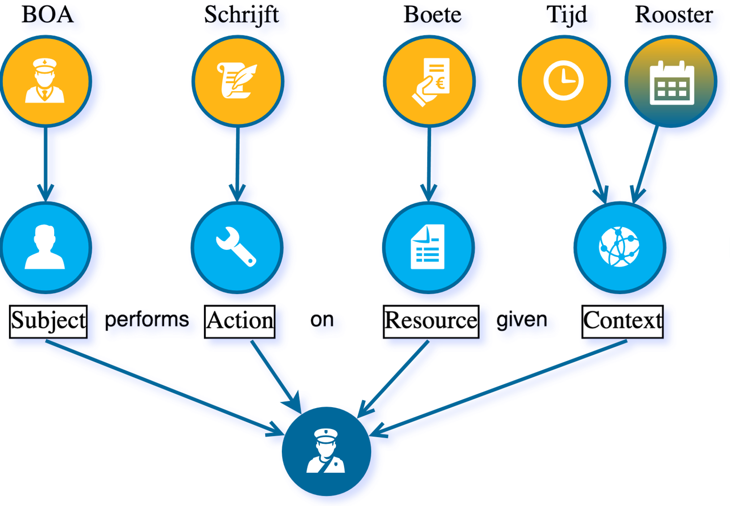
Informatie om te kunnen beslissen
Breng verzoeken tot gegevensverwerking in kaart en leg deze vast in het organisatorisch (meta-)informatiemodel.
Gebruik hiervoor de structuur: een entiteit (subject) die om een verwerking (action) vraagt op gegevens (resource) in een bepaalde context.
Notes:
Rooster is iets externs wat je erbij moet trekken (ipv ‘nu’ als tijd) Rooster komt dan uit de PIP uiteindelijk. Modelleer verzoeken tot gegevensverwerking en neem deze op in het organisatorisch (meta-)informatiemodel.

Slide 19





Informatie om te kunnen beslissen
Breng verzoeken tot gegevensverwerking in kaart en leg deze vast in het organisatorisch (meta-)informatiemodel.
Gebruik hiervoor de structuur: een entiteit ( subject) die om een verwerking ( action) vraagt op gegevens ( resource) in een bepaalde context.
Notes:
Rooster is iets externs wat je erbij moet trekken (ipv ‘nu’ als tijd) Rooster komt dan uit de PIP uiteindelijk. Modelleer verzoeken tot gegevensverwerking en neem deze op in het organisatorisch (meta-)informatiemodel.

Slide 20
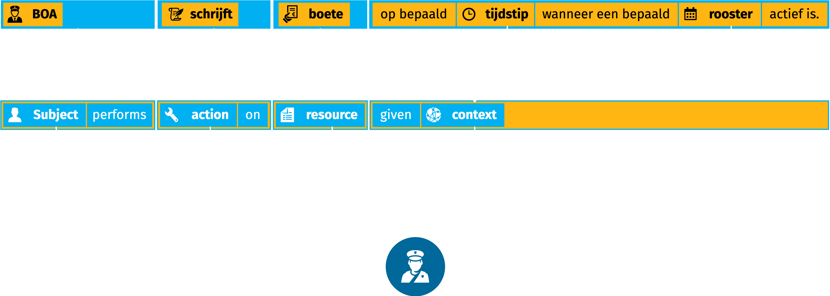
Informatie om te kunnen beslissen
PDP
Notes:
Rooster is iets externs wat je erbij moet trekken (ipv ‘nu’ als tijd) Rooster komt dan uit de PIP uiteindelijk. Modelleer verzoeken tot gegevensverwerking en neem deze op in het organisatorisch (meta-)informatiemodel.

Slide 21
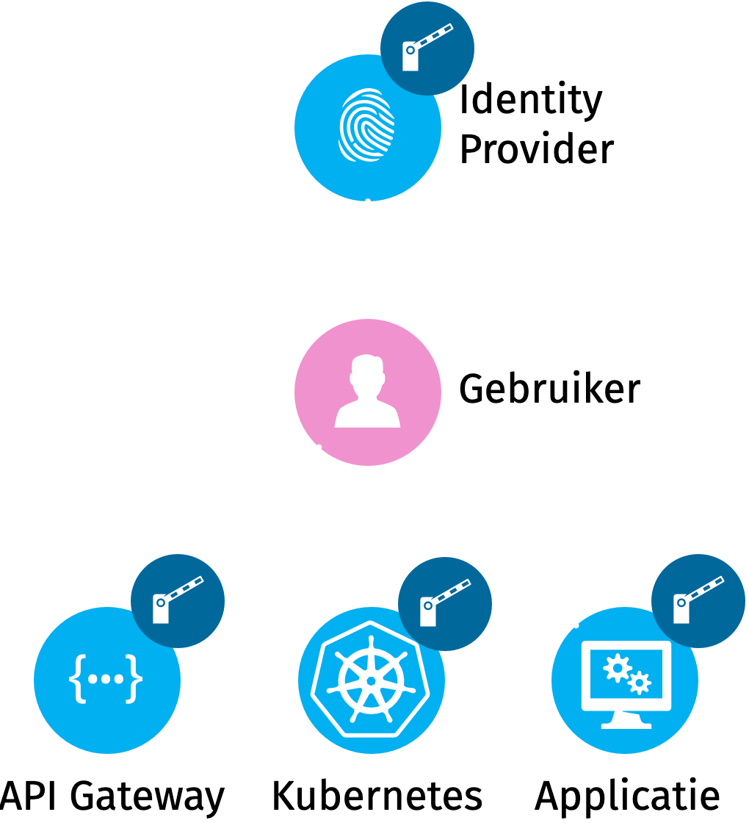
Functionaliteit voor het afdwingen
Bepaal waar in de keten beslissingen afgedwongen (enforced) moeten worden. Denk bijvoorbeeld aan:
Identity Providers
API gateways
Infrastructuur
Frameworks
Applicaties
Notes:
Slagboompje staat voor de PEP: policy enforcment point

Slide 22
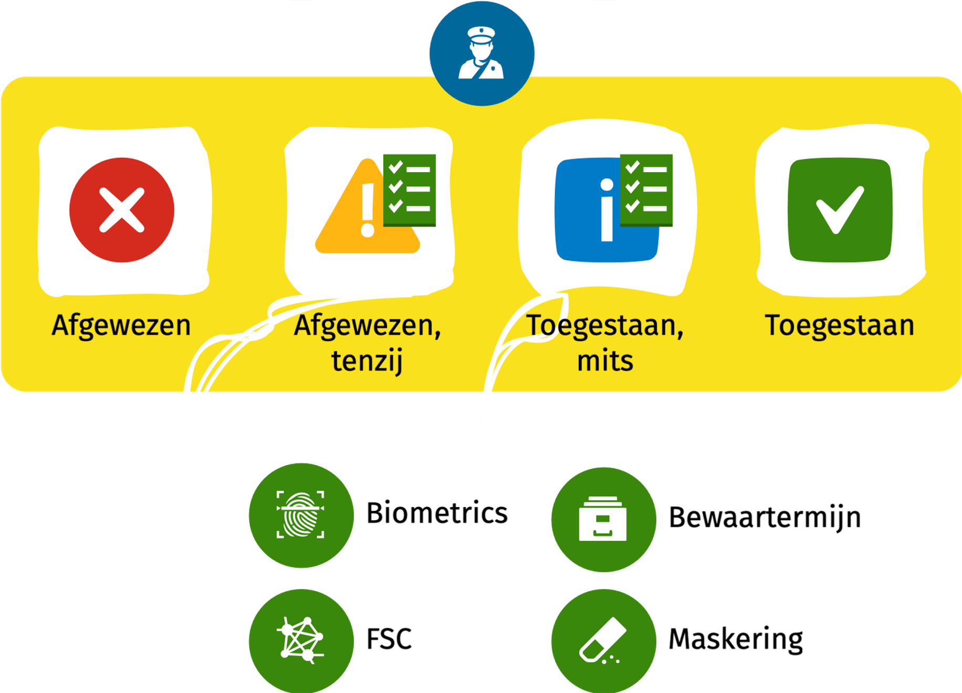
Functionaliteit voor het afdwingen
Bepaal welke functionaliteit nodig is bij aanvragers en verwerkers om beslissingen af te kunnen dwingen.
Denk o.a. aan:
Step-up acties (afgewezen tenzij) voor aanvragers om aangepaste verzoeken opnieuw in te dienen
Voorwaardelijke verwerking Toegestaan, mits aan voorwaarden is voldaan (restbeleid)
Notes:
Step-up acties (afgewezen tenzij): waarbij aanvrager extra info moet geven
Restbeleid (toegestaan mits): waarbij verwerking mag, mits aan voorwaarden wordt voldaan
wat ja of nee kan zeggen: Policity Decision Point -> PEP handelt. Je hebt een API gateway die een verzoek indient..

Slide 23
Functionaliteit voor het afdwingen
Notes:
Step-up acties (afgewezen tenzij): waarbij aanvrager extra info moet geven
Restbeleid (toegestaan mits): waarbij verwerking mag, mits aan voorwaarden wordt voldaan
wat ja of nee kan zeggen: Policity Decision Point -> PEP handelt. Je hebt een API gateway die een verzoek indient..

Slide 24
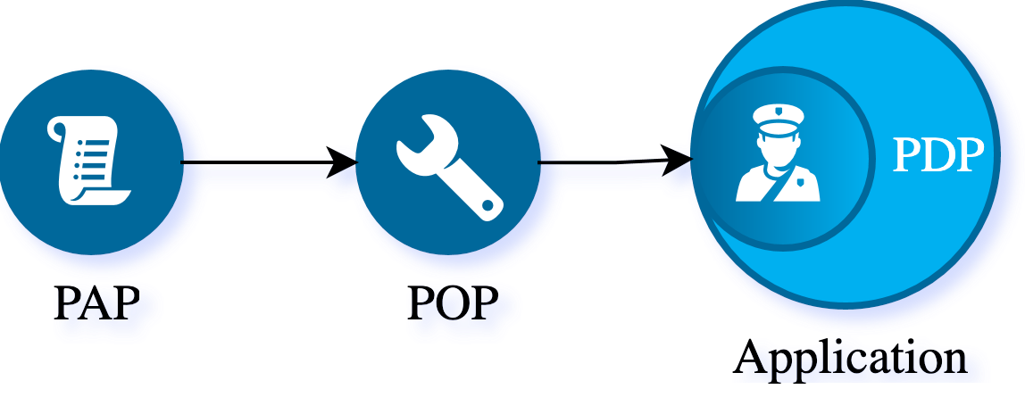
Functionaliteit om beslissingen af te dwingen
Met behulp van een Policy Orchestration Point kan beleid ook d.m.v. orchestratie/provisioning aangeboden worden aan ingebouwde PDP's van bestaande producten.

Slide 25
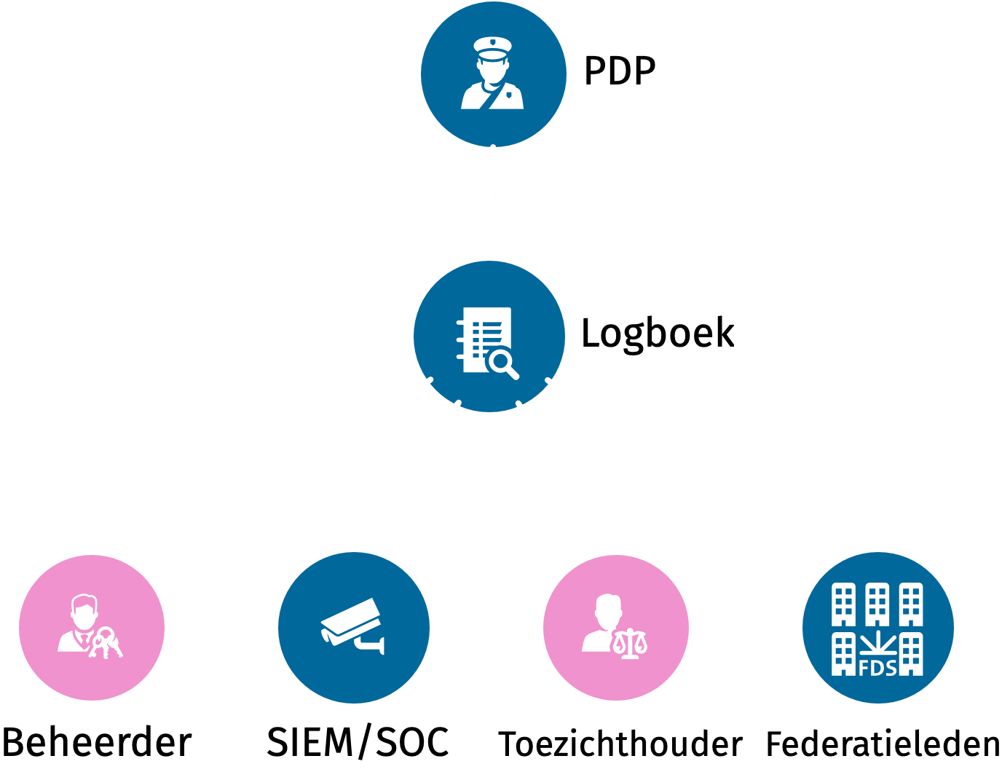
Inzicht bieden in beslissingen
Ontwerp hoe toegang tot de beslissingshistorie wordt aangeboden, inclusief wie wat mag inzien.
Toegankelijk voor:
Beheerders
Beveiliging (SIEM/SOC)
Toezichthouders
Deelnemers in federatief stelsel
Notes:
SIEM/SOC security incident management

Slide 26
Beheer
Hoe verloopt toegangsverlening binnen een EAM architectuur

Slide 27
Beheer
Beleg verantwoordelijkheid voor beheer op de juiste plaats(en).
Vertaal verandering in organisatorisch- en stelselbeleid naar technisch toegangsbeleid
Verifieer het ontwikkelde toegangsbeleid en rol het gecontroleerd uit
Analyseer beslissingen en beleid voor detectie en verbetering

Slide 28
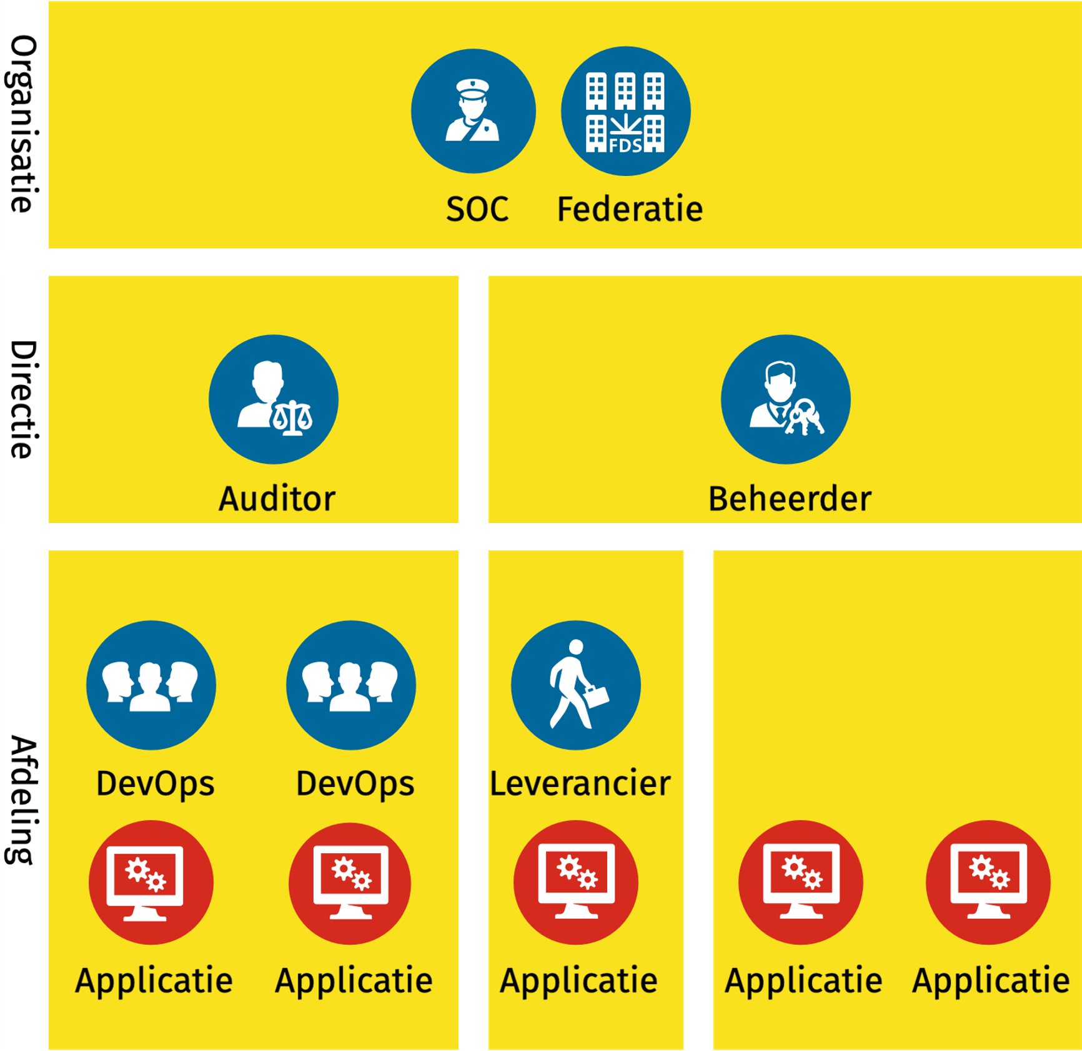
Beleg verantwoordelijkheid
Beleg de verantwoordelijkheid voor beheer bij de juiste teams. Beantwoord vragen als:
Wie ontwikkelt?
Wie past aan?
Wie kan uitrollen?
Wie kan inzien?
Manage centrally,
Enforce locally

Slide 29
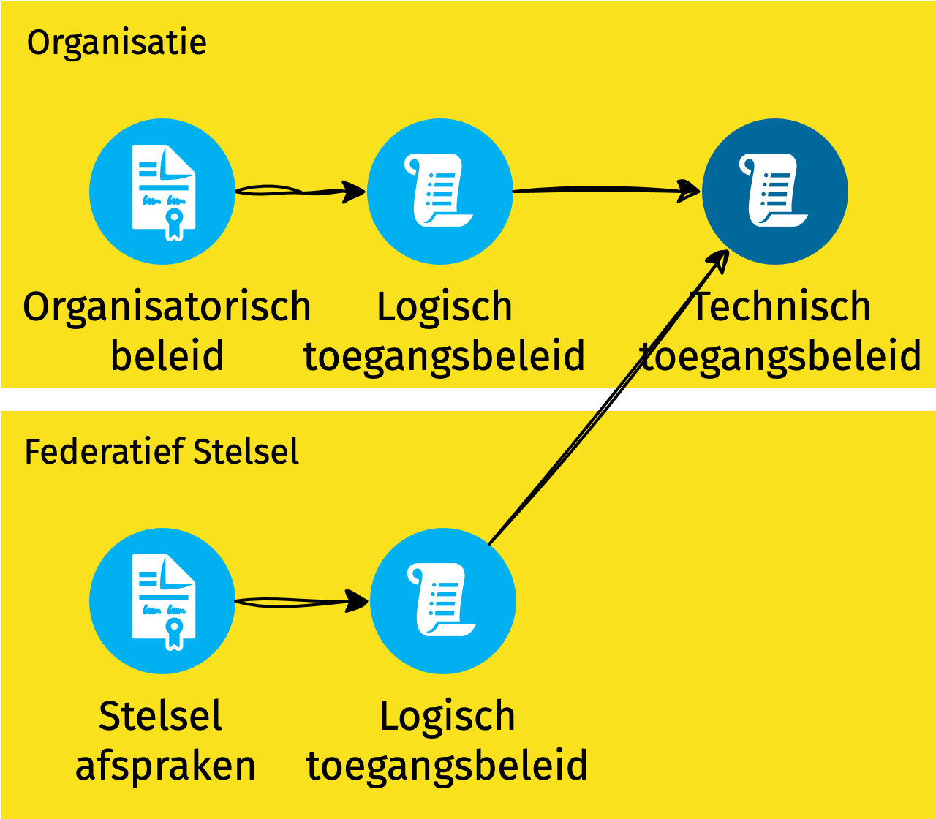
Vertaling naar technisch toegangsbeleid
Definieer het toegangs-beleid van de organisatie op logisch niveau
Vertaal het logisch beleid van de organisatie en stelsels waar het deel van uitmaakt naar technisch toegangsbeleid
Pas technisch toegangsbeleid aan wanneer het logisch toegangsbeleid wordt aangepast

Slide 30
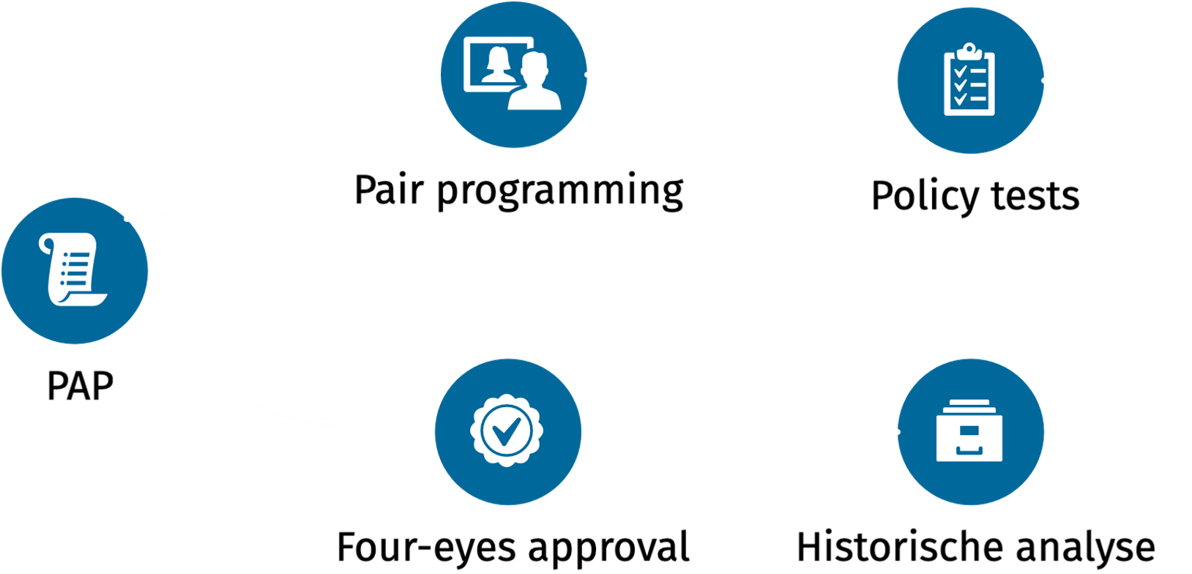
Rol toegangsbeleid gecontroleerd uit
Gebruik SoD en 4-ogen principe voor gecontroleerde uitrol
Ontwikkel 'policy tests' om beleid te demonstreren en regressie te voorkomen
Analyseer impact van wijzigen op historische beslissingen

Slide 31
Analyseer beslissingen en beleid
Integreer toegangsbeslissingen in SOC/SIEM voor holistische analyse van afwijkingen
Gebruik Policy Intelligence Services om afwijkingen en verbeteringen in toegangsbeleid te identificeren
Combineer beslissingen en beleid om onnodig brede toegang te detecteren en in te perken
Notes:
PIS bijvoorbeeld met AI beleid op wetten toetsen. Gebruik met rechten toetsen. Doet suggesties voor aanpassingen

Slide 32
Standaardisering in NL
Mogelijkheden voor standaardiseerd binnen de Nederlandse overheid

Slide 33
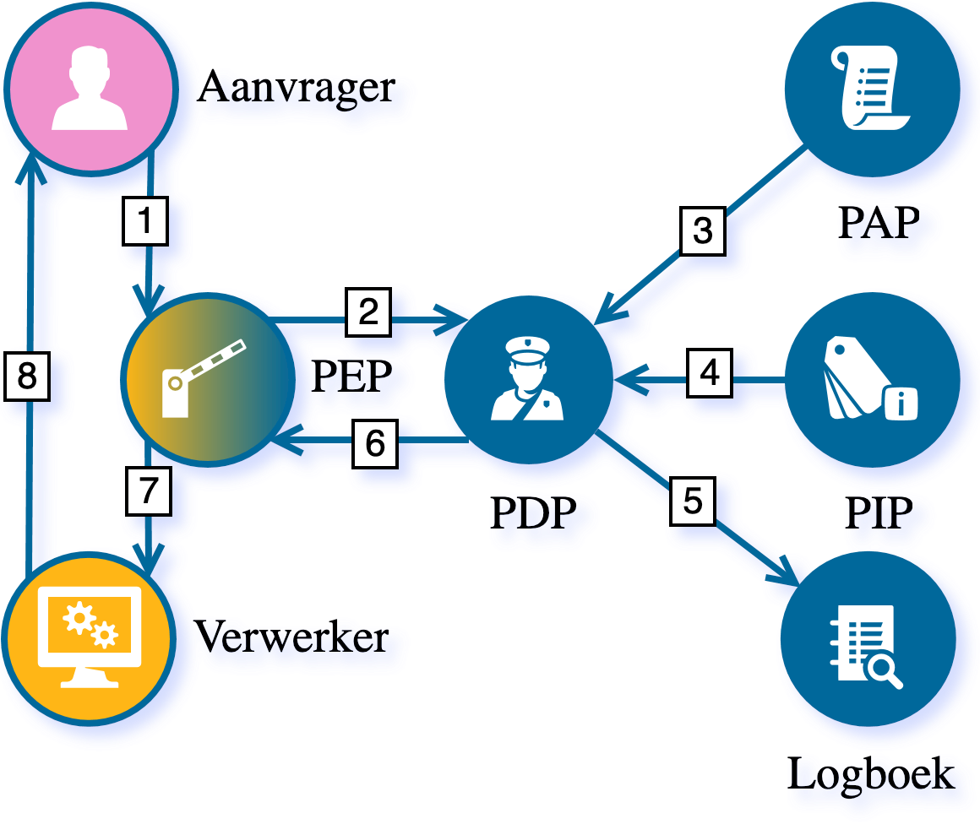
Standaardisering koppelvlakken
De interface tussen de PEP en PDP op basis van OpenID AuthZEN
Het Logboek Toegangsverlening met ondersteuning voor herleidbaarheid uit de bron.
Notes:
Zie hidden slide 6 PEP hoort bij EAM, maar zit in de praktijk in de applicatie….. Zit ’ernaast’ naast de applicatie…. Vandaar gradient….

Slide 34
Standaardisering koppelvlakken
De interface tussen de PEP en PDP op basis van OpenID AuthZEN
Het Logboek Toegangsverlening met ondersteuning voor herleidbaarheid uit de bron.
Notes:
Zie hidden slide 6 PEP hoort bij EAM, maar zit in de praktijk in de applicatie….. Zit ’ernaast’ naast de applicatie…. Vandaar gradient….

Slide 35
Standaardisering binnen AuthZEN
Toegangs-verlening
Inzicht
Ontwerp
Informatie
Functio- naliteit
De wijze van meta-modellering van verzoeken in samenhang met MIM
Ontwikkeling van overheidsbrede meta-modellen voor subjecten, claims, etc.
Notes:
Rooster is iets externs wat je erbij moet trekken (ipv ‘nu’ als tijd) Rooster komt dan uit de PIP uiteindelijk.

Slide 36
Standaardisering binnen AuthZEN
De wijze van meta-modellering van verzoeken in samenhang met MIM
Ontwikkeling van overheidsbrede meta-modellen voor subjecten, claims, etc.
Notes:
Rooster is iets externs wat je erbij moet trekken (ipv ‘nu’ als tijd) Rooster komt dan uit de PIP uiteindelijk.

Slide 37
Standaardisering binnen AuthZEN
Ontwikkeling van overheidsbrede meta-modellen voor step-up acties ('Afgewezen tenzij')
Ontwikkeling van overheidsbrede meta-modellen voor restbeleid ('Toegestaan mits')
Notes:
Step-up acties (afgewezen tenzij): waarbij aanvrager extra info moet geven
Restbeleid (toegestaan mits): waarbij verwerking mag, mits aan voorwaarden wordt voldaan
wat ja of nee kan zeggen: Policity Decision Point -> PEP handelt. Je hebt een API gateway die een verzoek indient..

Slide 38
Dank voor jullie aandacht

Slide 39
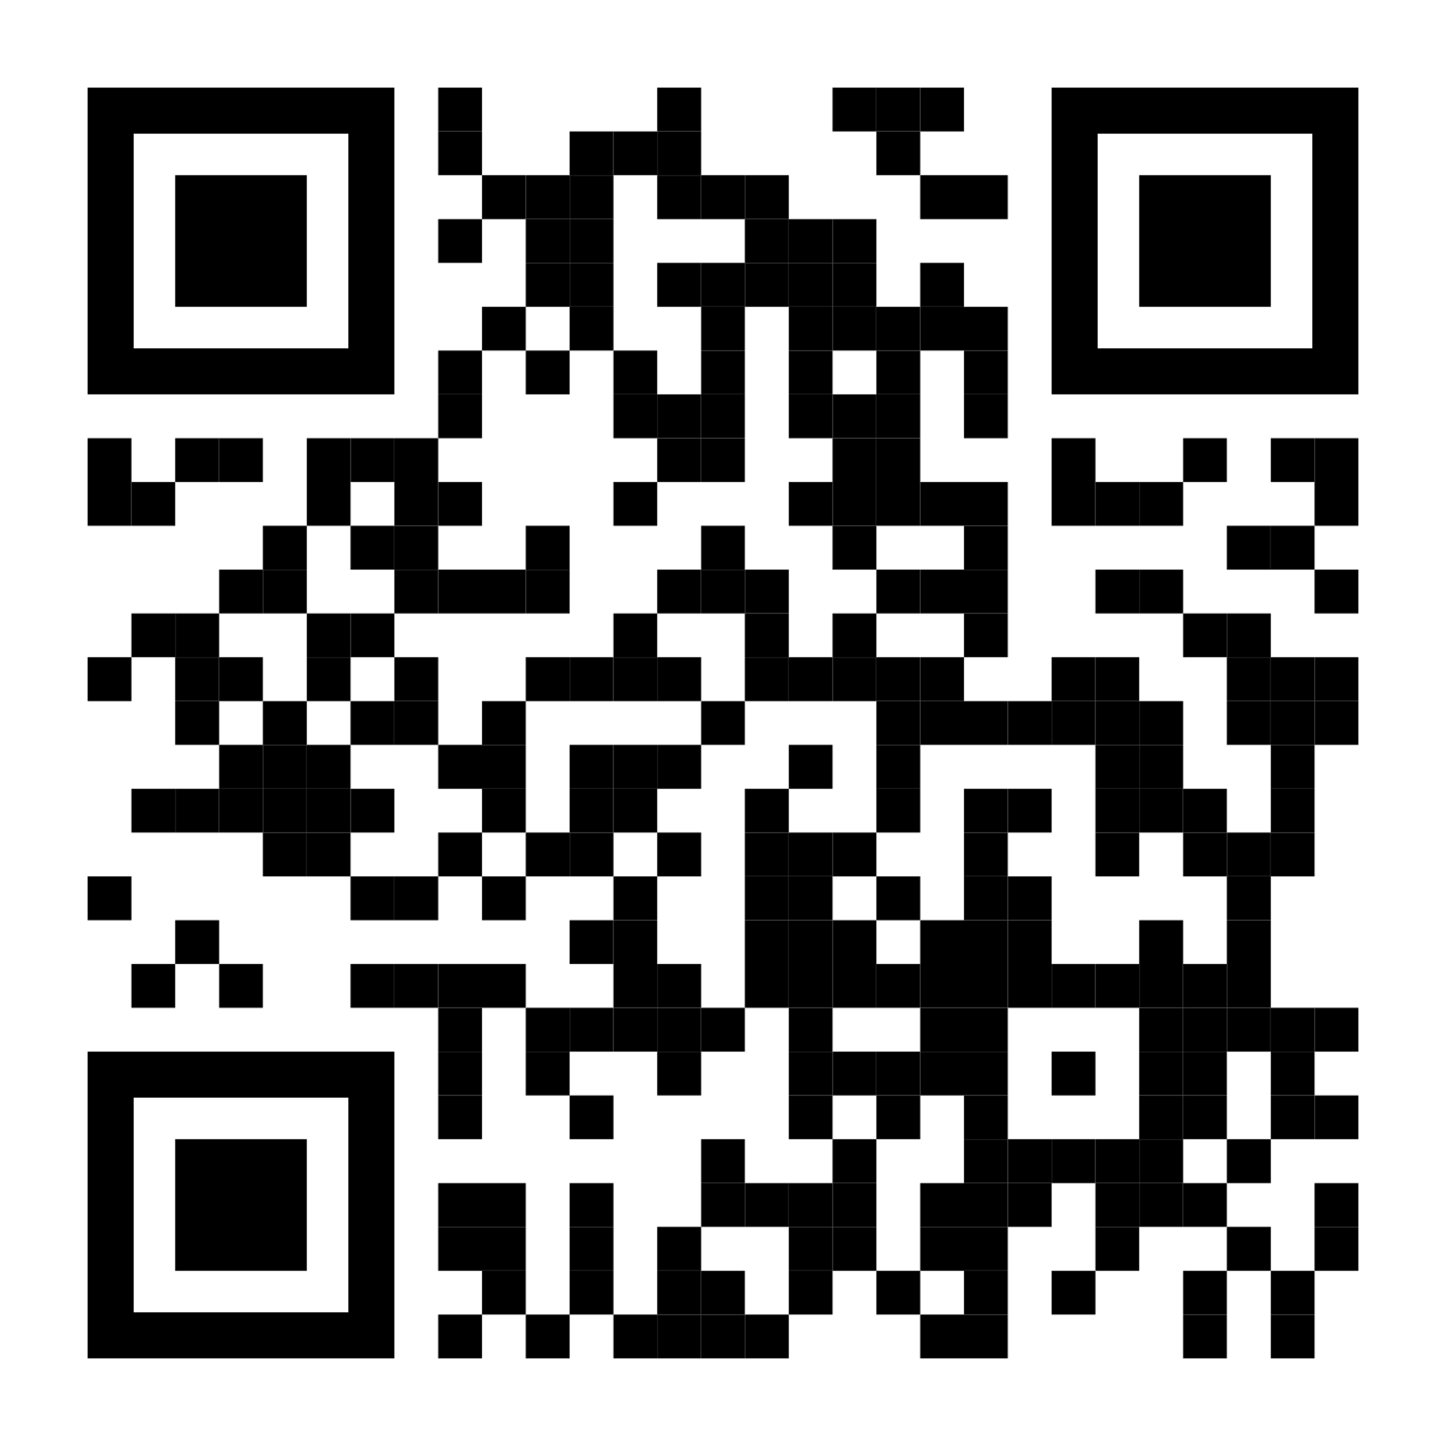




Hoe kan ik deelnemen? De werkgroep vindt elke twee weken plaats op dinsdag van 10:00 tot 11:00. Deelname kan online of fysiek op dev.loer (bij Digilab): Catharijnesingel 55, 3511 GD Utrecht, gebouw Trindeborch, 5e verdieping Komende bijeenkomsten: 22 april en 6 mei
Dank voor jullie aandacht
Michiel Trimpe solution architect FTV michiel.trimpe@vng.nl
vng-realisatie.github.io/ftv/
https://github.com/VNG-Realisatie/ftv https://digilab.overheid.nl/chat/digilab/channels/federatieve-toegangsverlening

